Slide 1
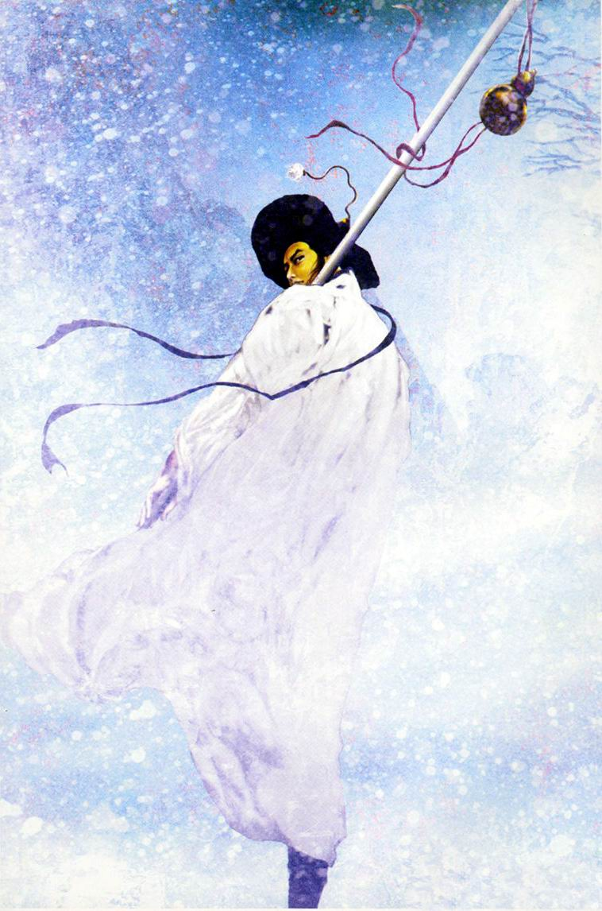

Slide 2
1、小说以__________ 为中心，通过_________ 和________ 反映社会生活。小说必须具备生动的人物形象、完整的故事情节和人物活动的具体环境这三个要素。其中_______ 是主要要素。
2、用简短的句子概述文章的开端、发展、高潮、结局，
3、林冲巧遇李小二,这一情节并未展现林冲与官府冲突,但是一开始就写这一段，这样安排有何作用？6分
4、这篇小说的题目是“林教头风雪山神庙”，景物描写主要是对“风雪”的描写。请找出文中的风雪描写，并分别指出其作用。8分
5、试总结林冲性格特点。6分
6、根据文本及前情提要，概述林冲由安分守己到上山聚义的心理变化过程。6分

